Slide 1
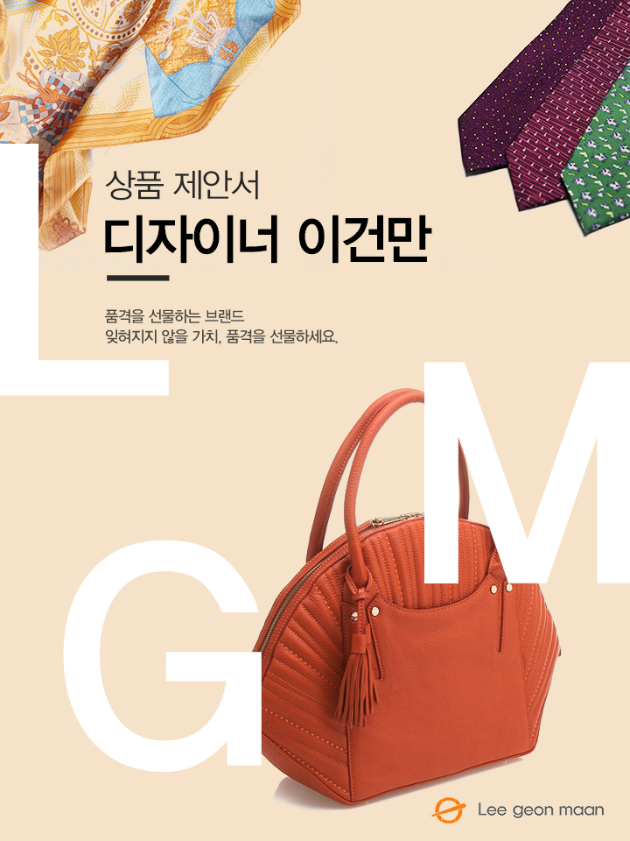
<스카프>
담당자 :
연락처 : 직영몰 : http://www.lgmmall.com/

Slide 2
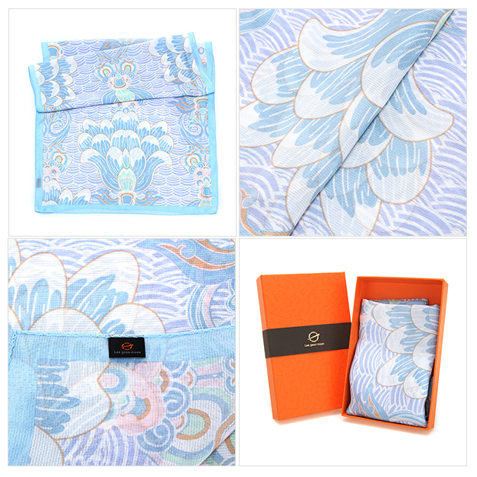
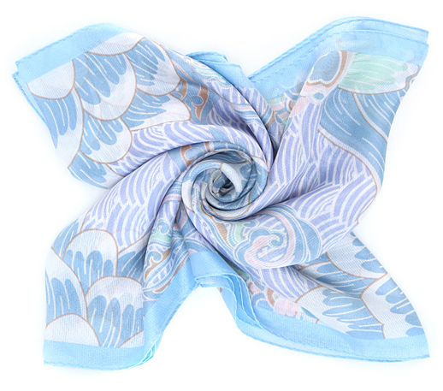
상 품 명
연꽃 단청 스카프
(라이트 블루)
상 품 제 안 서
상품 이미지
상세 이미지
모델명
LM174FSX002SLB
상품설명서
소 재
실크 100%
창덕궁 희정당의 단청 장식에 사용되는 연꽃 단청문양 모티브를 활용한 디자인으로 은은한 물결무늬 단청과 연꽃 단청이 부드럽게 어우러져 고귀한 기품과 화려함이 느껴지는 여성스러운 디자인입니다.
크 기
178cm x 52cm
무 게
-
원산지
국내생산(Korea)
케이스
제조원
(주)이건만에이앤에프
임가공
띠지, 스티커, 라벨, 쇼핑백
소비자가
\99,000
공급가
(부가세포함)
별도문의

